Slide 1
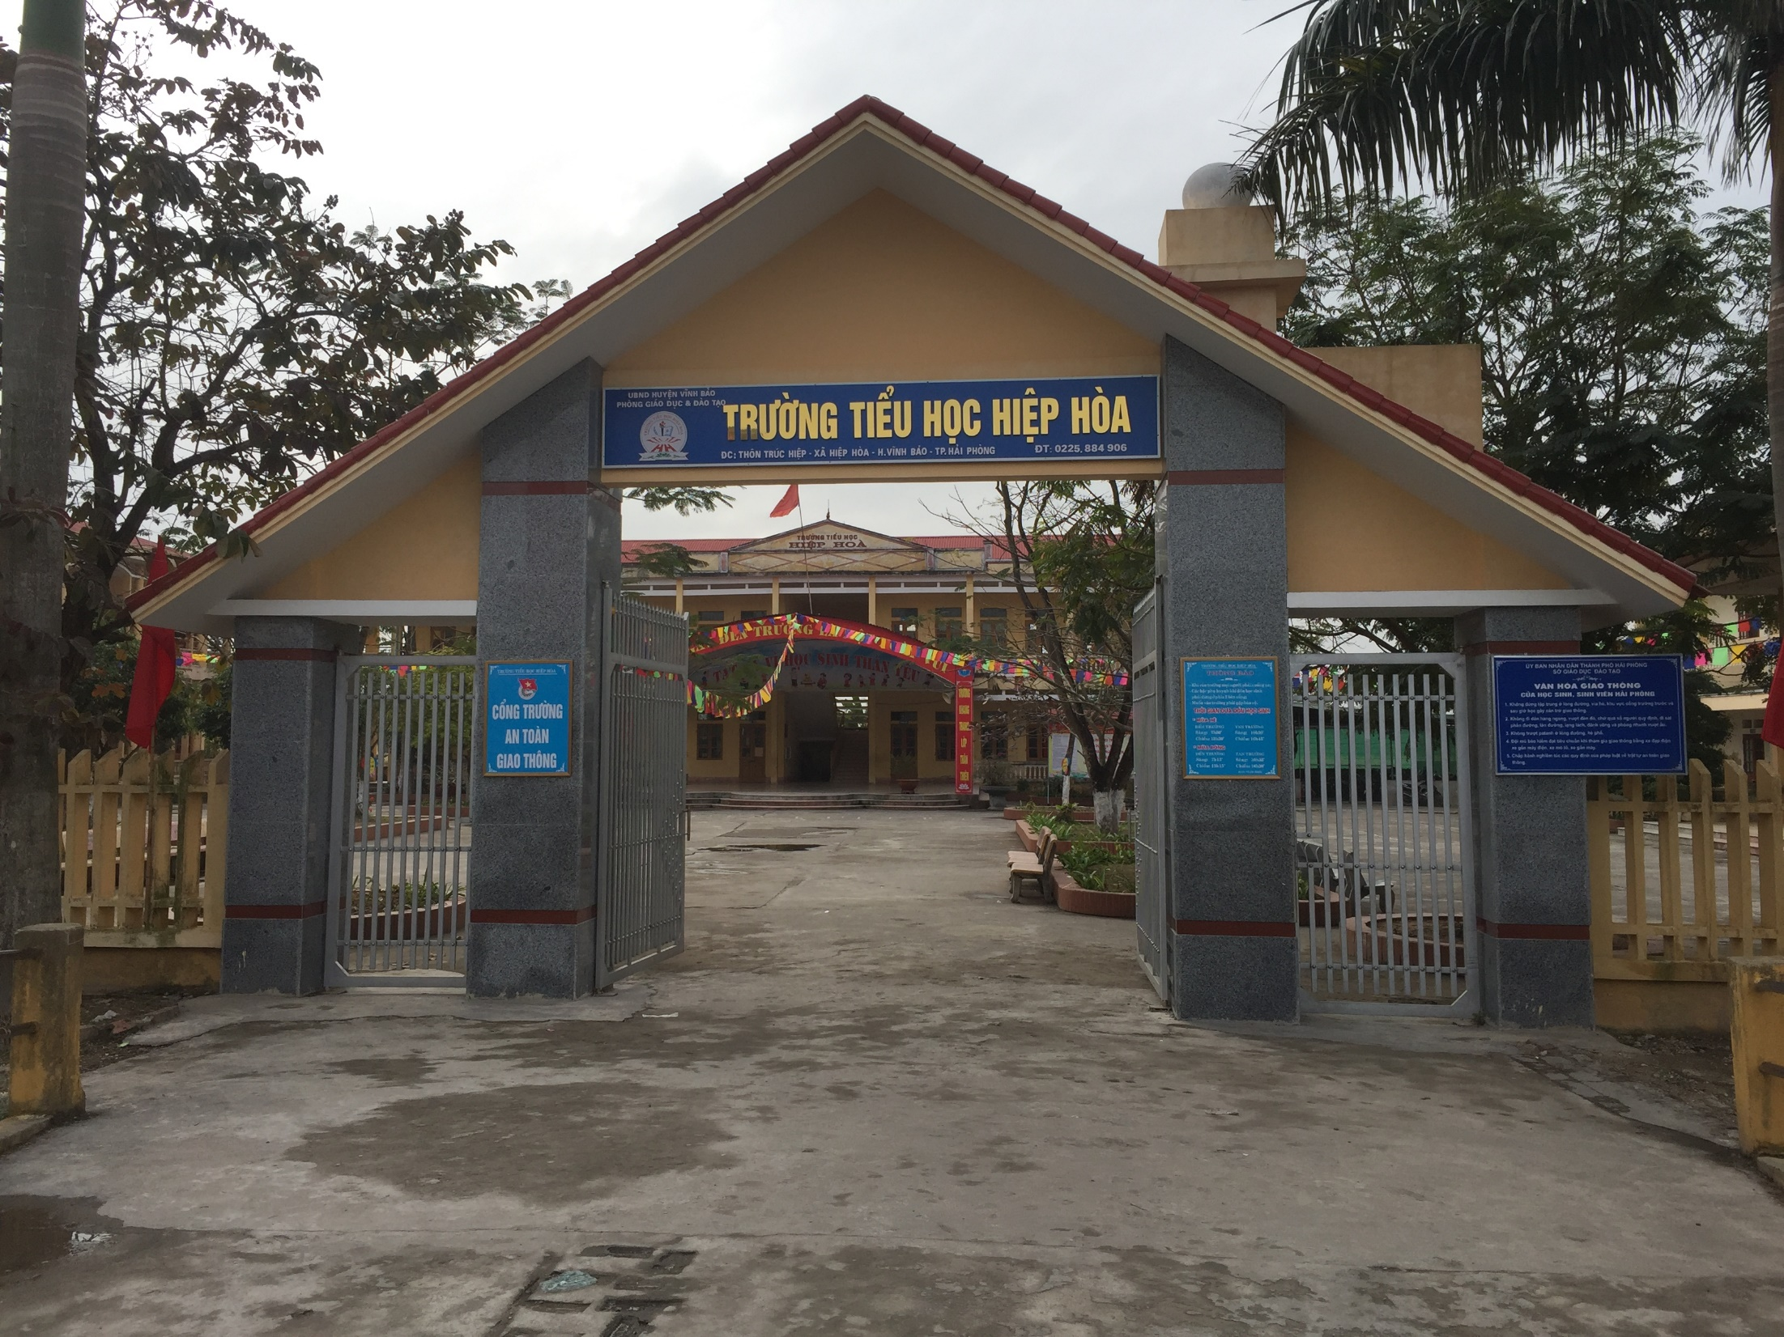


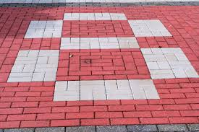

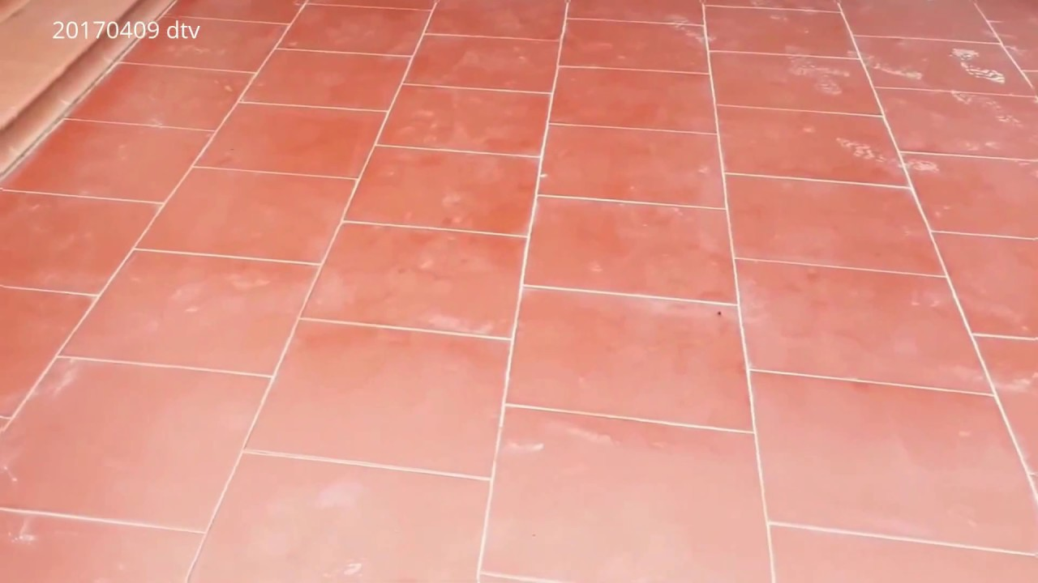
NHIỆT LIỆT CHÀO MỪNG CÁC THẦY, CÔ GIÁO VỀ DỰ G
NHIỆT LIỆT CHÀO MỪNG CÁC THẦY, CÔ GIÁO VỀ DỰ GIỜ
Phân môn: Tiếng Việt
LỚP 1A
Giáo viên dạy: Phạm Thị Xinh

Slide 3


Slide 4
Thứ Sáu ngày 16 tháng 10 năm 2023
Tiếng Việt
Bài 20: Ôn tập và kể chuyện

Slide 5
Bài 1 : Đọc
 | e | ê | u
m
n
g
gi
 | o | i | ư
gh
nh
ng
ngh
me
mê
mu
ghi
ne
nê
nu
nho
nhi
như
gu
ngo
ngư
gie
giê
giu
nghi

Slide 6
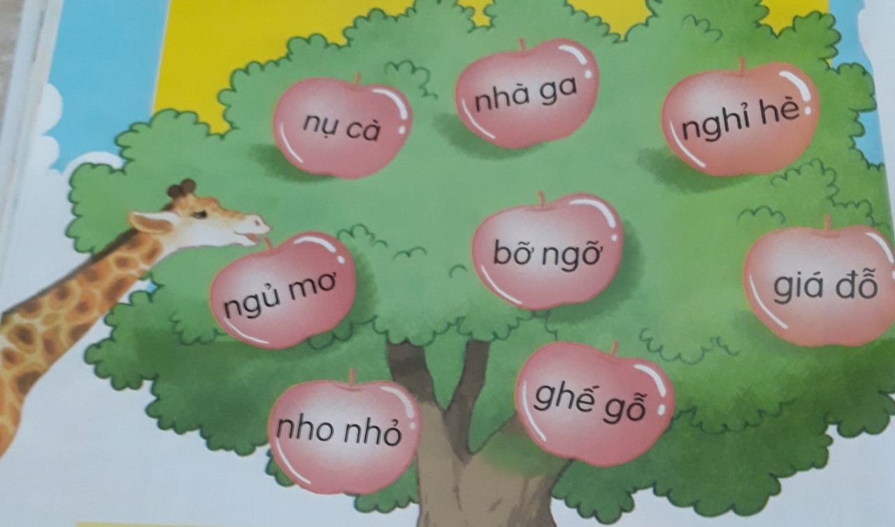
Mẹ ghé nhà bà.
Nhà bà ở ngõ nhỏ.

